Slide 1

[Nome do curso]
[Nome do palestrante] [Posição]
Aula 5: Polimorfismo
[Nome da aula]
Programando com Orientação a Objetos com C#

Slide 2

Polimorfismo
O polimorfismo vem do grego e significa “muitas formas”.
Com o polimorfismo, podemos sobrescrever métodos das classes filhas para que se comportem de maneira diferente e ter sua própria implementação.

Slide 3
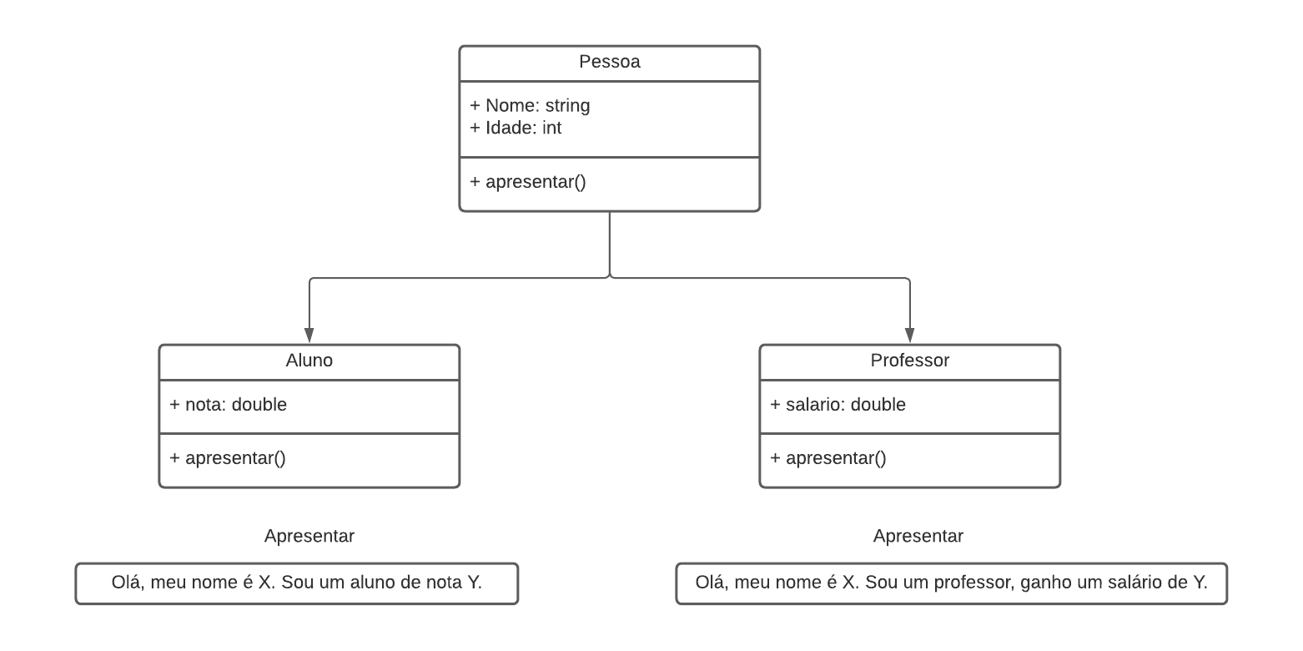
Polimorfismo

Slide 4
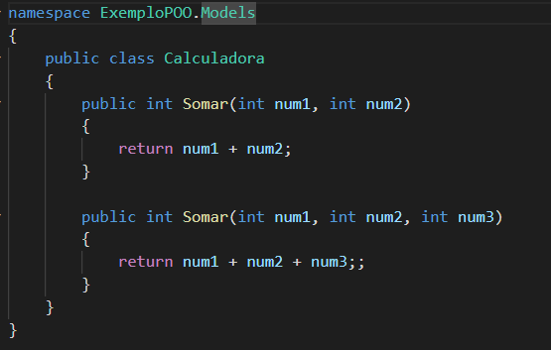
Polimorfismo
Polimorfismo em tempo de compilação (Overload/Early Binding)

Slide 5
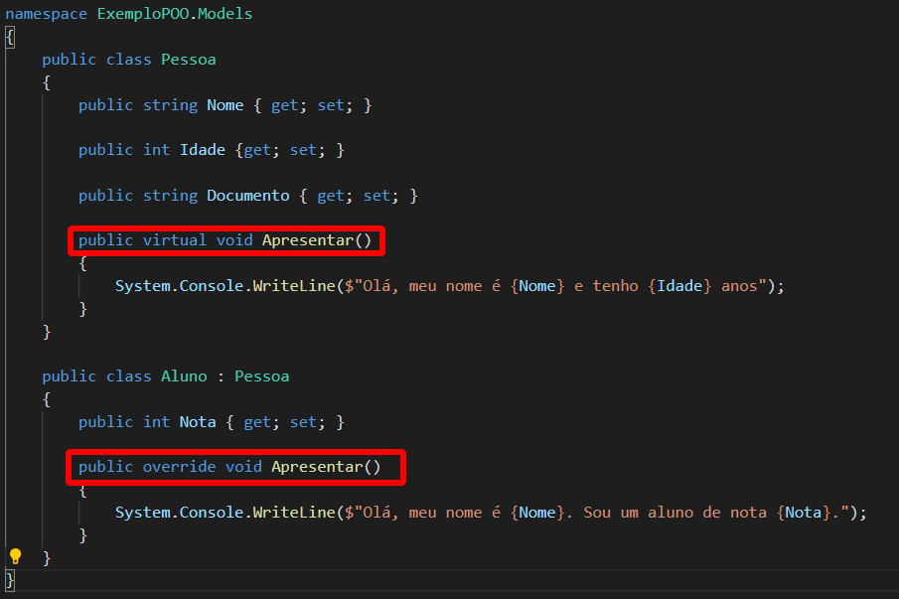
Polimorfismo
Polimorfismo em tempo de execução (Override/Late Binding)

